Slide 1
KotlinWebDemo
한지호

Slide 2
목차
Tool,framework 소개
프로젝트 구성
소스 구성
시연
느낀점

Slide 3
Tool , framework 소개
IntelliJ <IDE>
- JetBrains 사의 유료 IDE 툴
- 간단한 설정으로 스프링부트 및 코틀린 코드를 사용할수 있다.
SpringBoot
- 단독 실행 가능한 스프링 애플리케이션을 제공한다.
- 기본 설정되어 있는 starter 컴포넌트들을 쉽게 추가
- 설정을 위한 XML 코드들을 생성하거나 요구하지 않음

Slide 4
Tool , framework 소개
myBatis
- 간단하다 : 간단한 퍼시스턴스
프레임워크
- 생산성 : 62%정도 줄어드는
코드 , 간단한 설정
- 오픈소스이며 무료이다
JSP
- Java ServerPages 의 약자
- JAVA 기반의 스크립트 언어
- 플랫폼에 독립적
BootStrap
- 트위터에서 개발한 UI
프레임워크
- 웹디자인 때문에 개발시간이
길어지는 문제를 해결
- 반응형 웹사이트 개발에 적합
jQuery
- HTML 스크립팅을 최소화 하기
위해 고안된 크로스 플랫폼
자바스크립트 언어

Slide 5
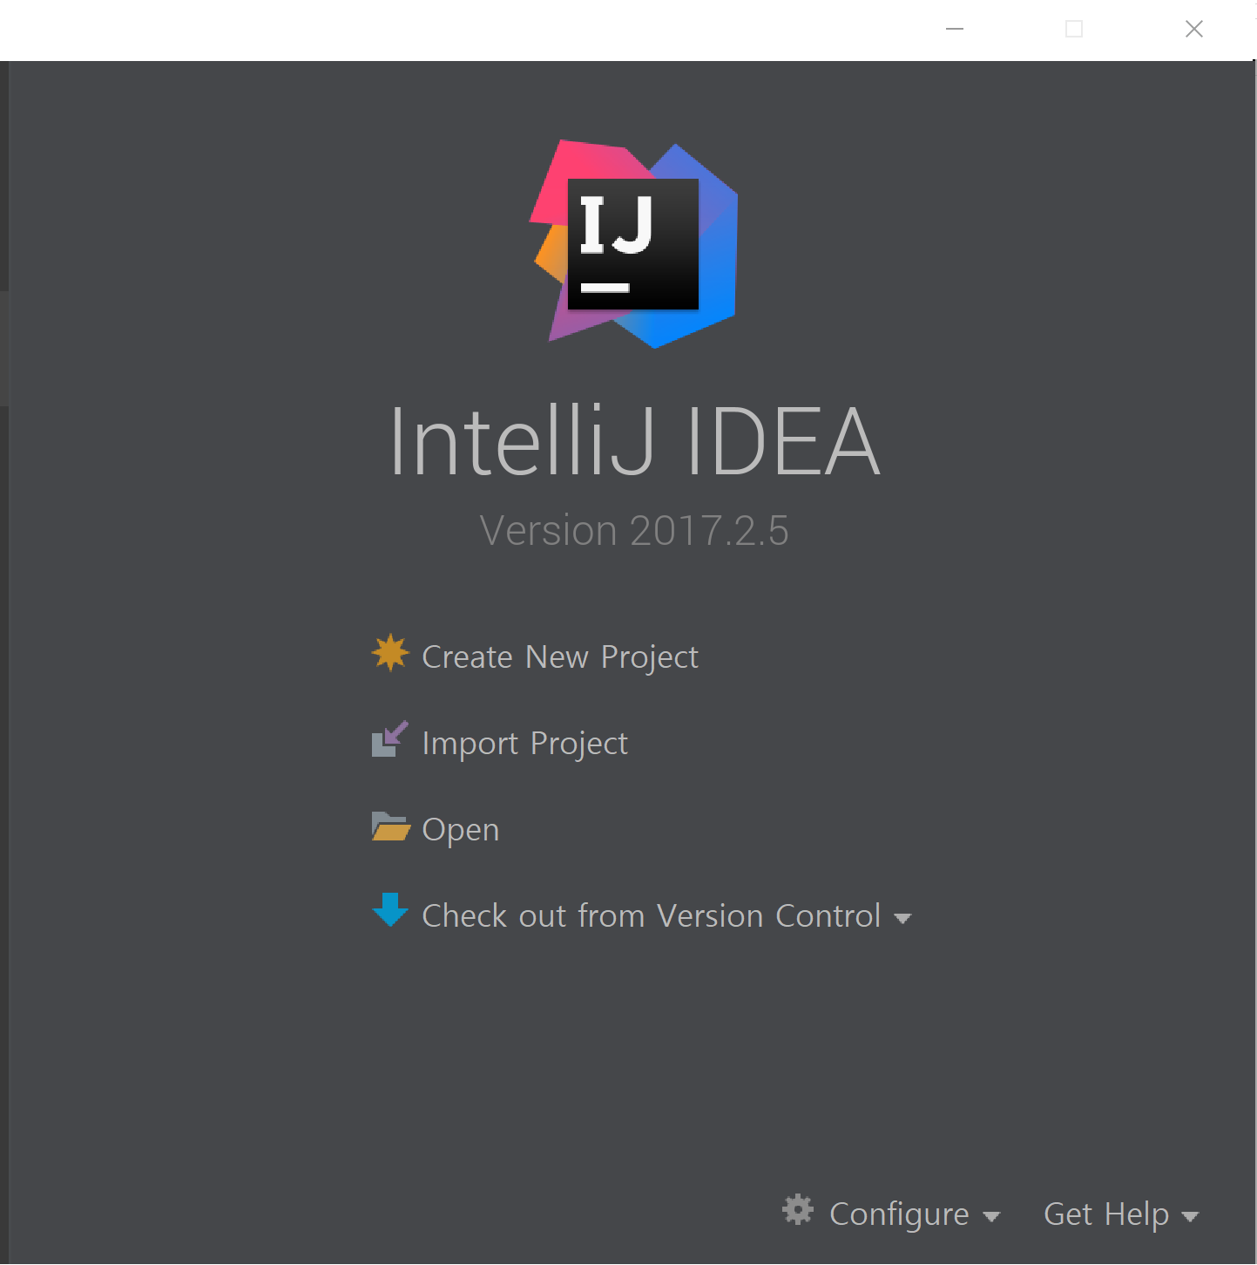
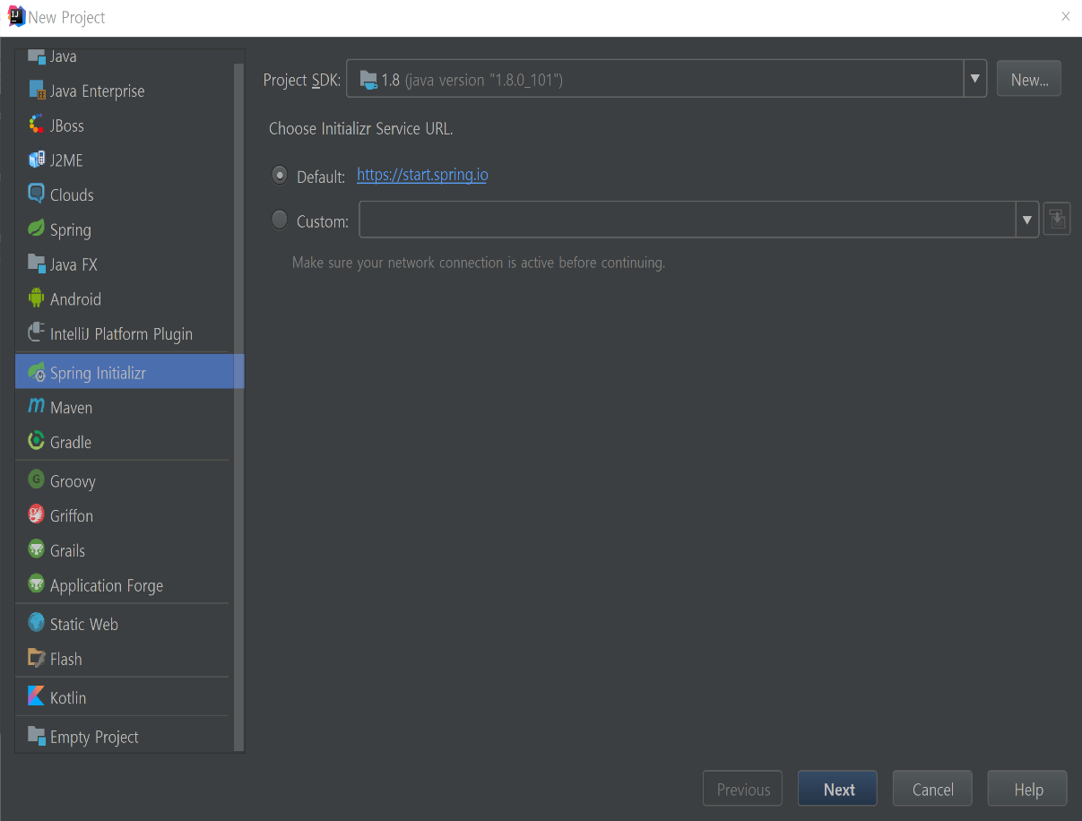
프로젝트 구성
Intellij을 활용한 프로젝트 구성
Create New Project 로 시작
Spring Initializer 선택
Project SDK 구성

Slide 6
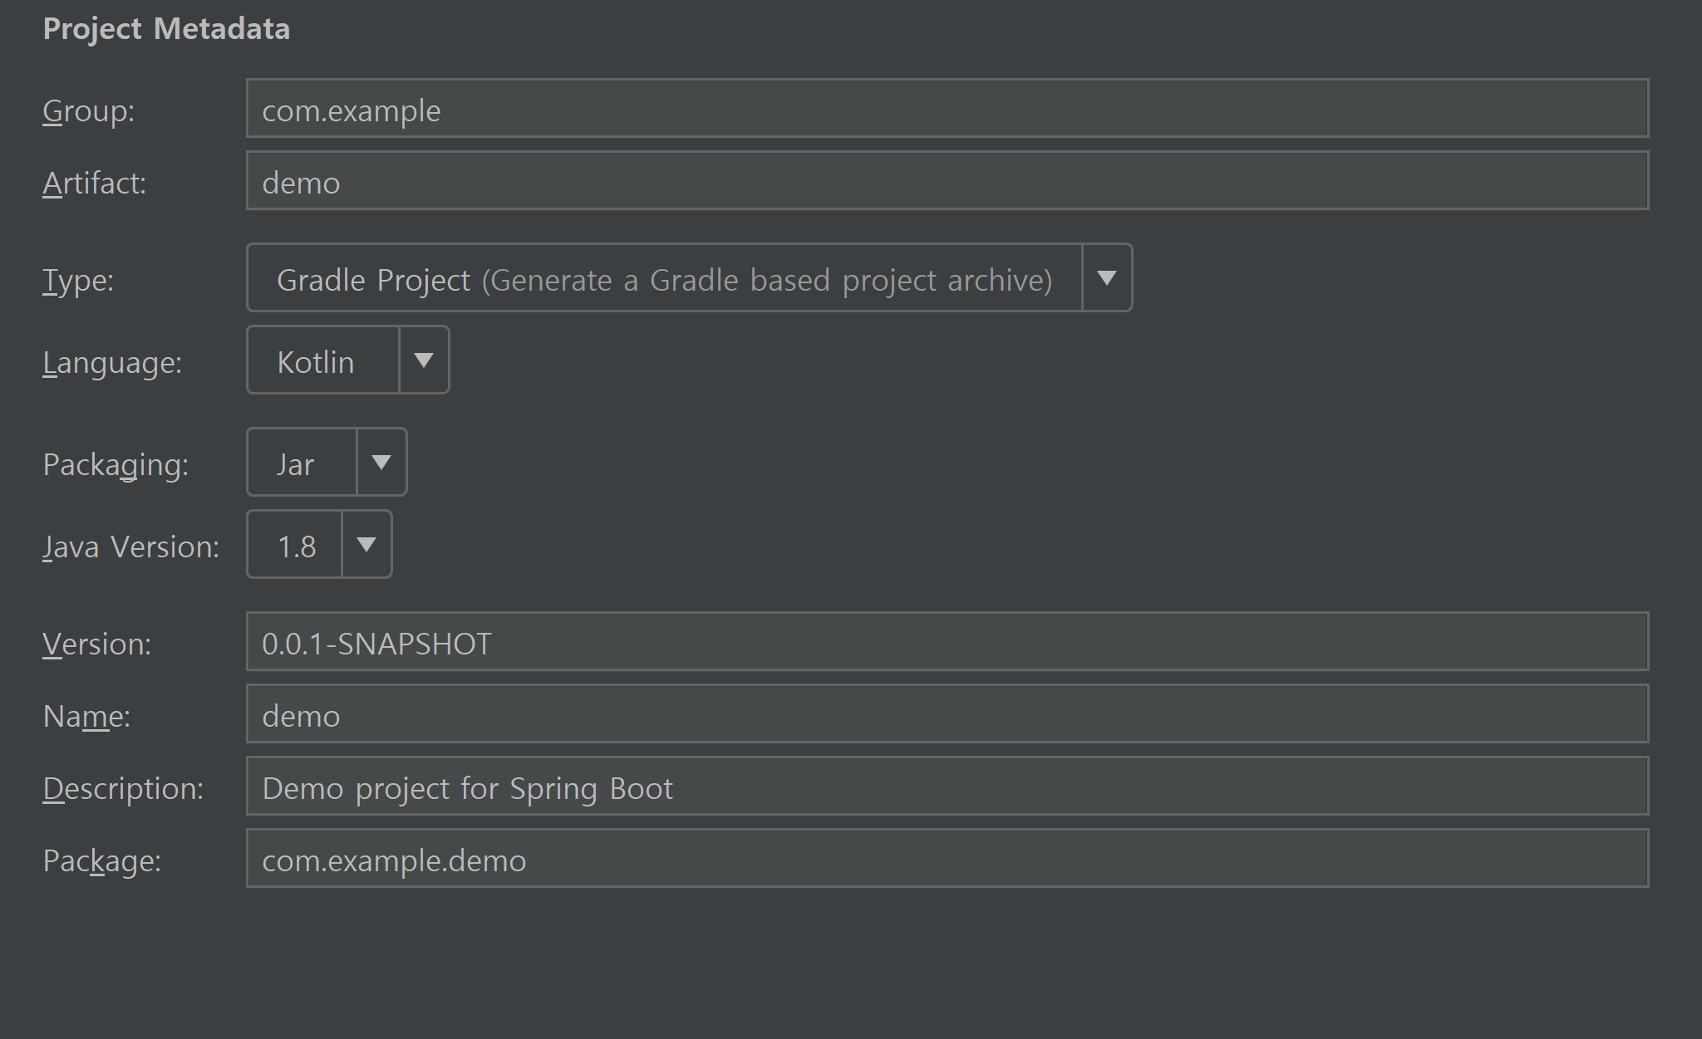
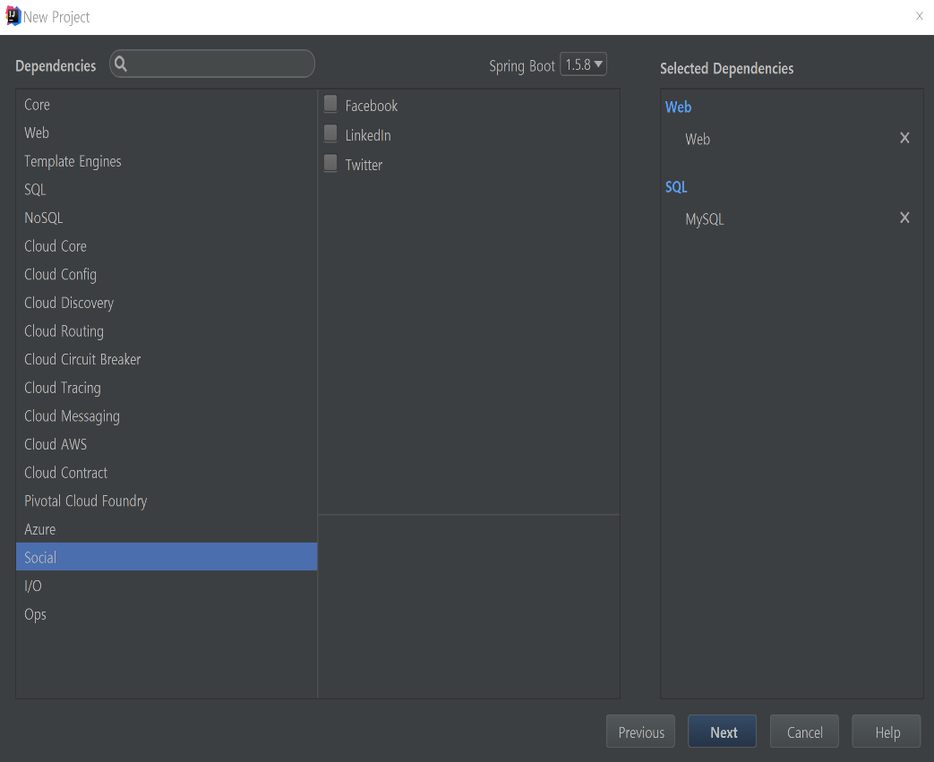
프로젝트 구성
프로젝트 구성
언어 : Kotlin , 타입 : Gradle
Dependencies 구성

Slide 7
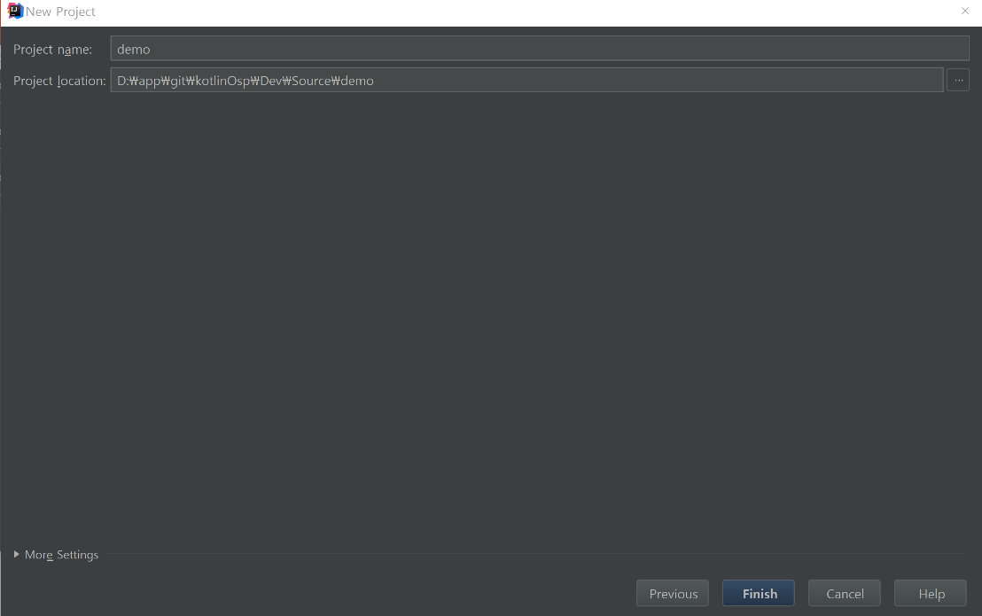
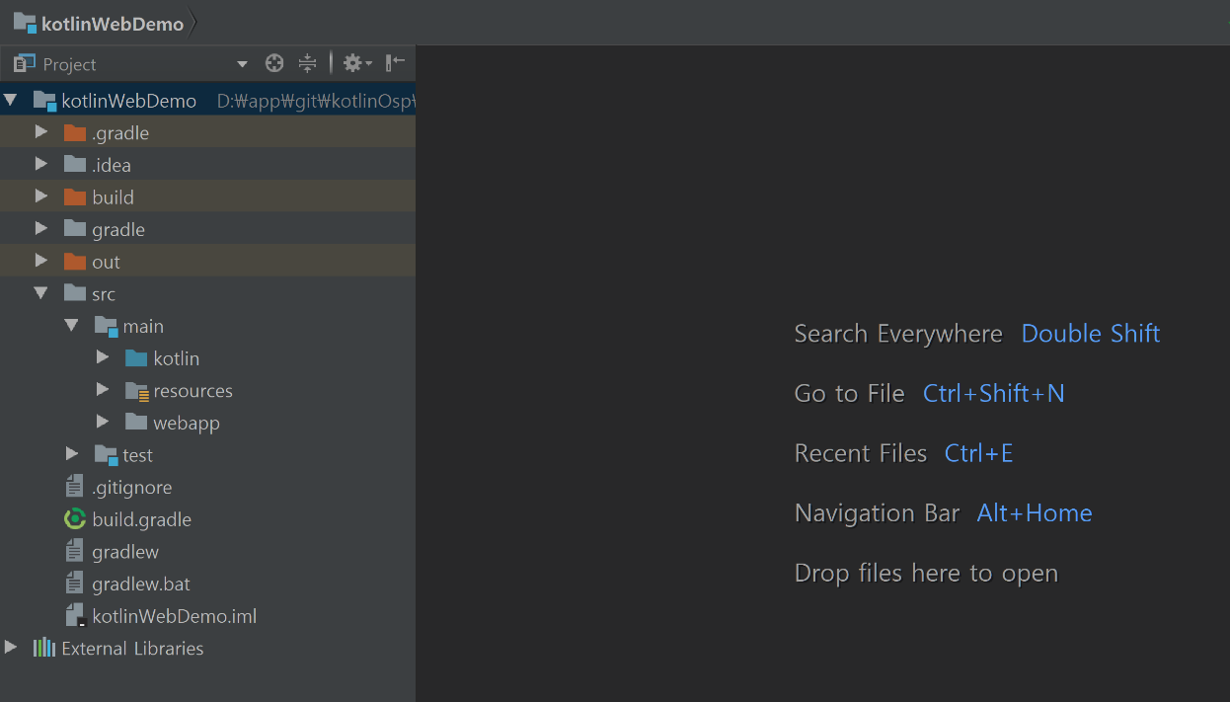
프로젝트 구성
프로젝트 이름, 경로 수정
SpringBoot 프로젝트 생성

Slide 8
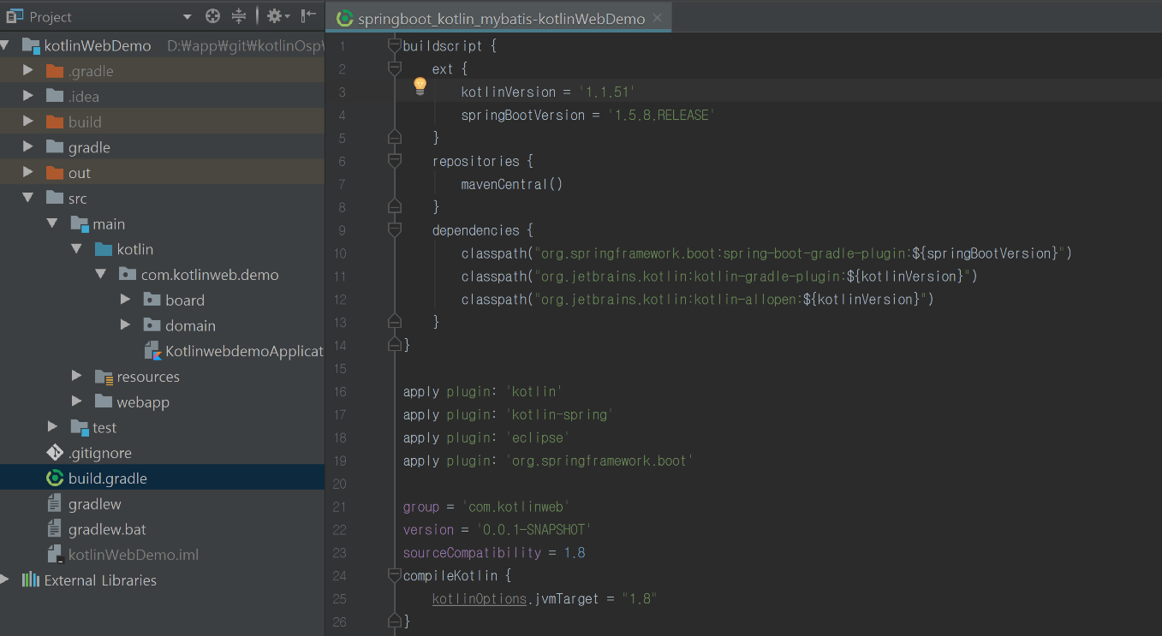
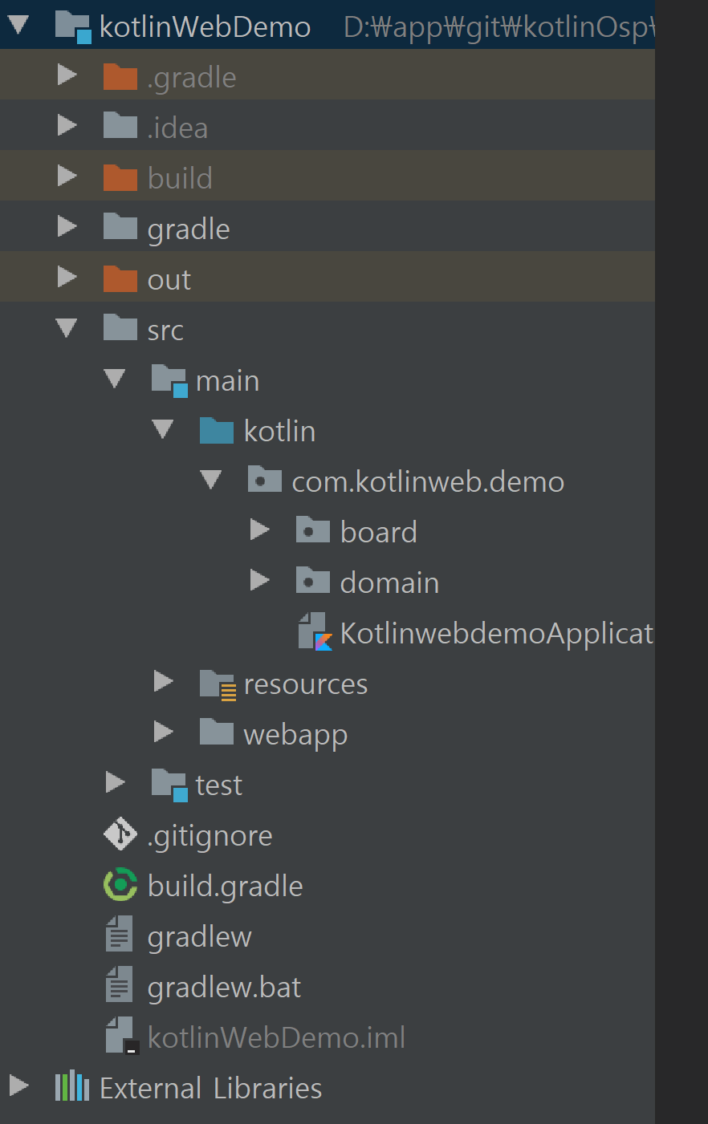
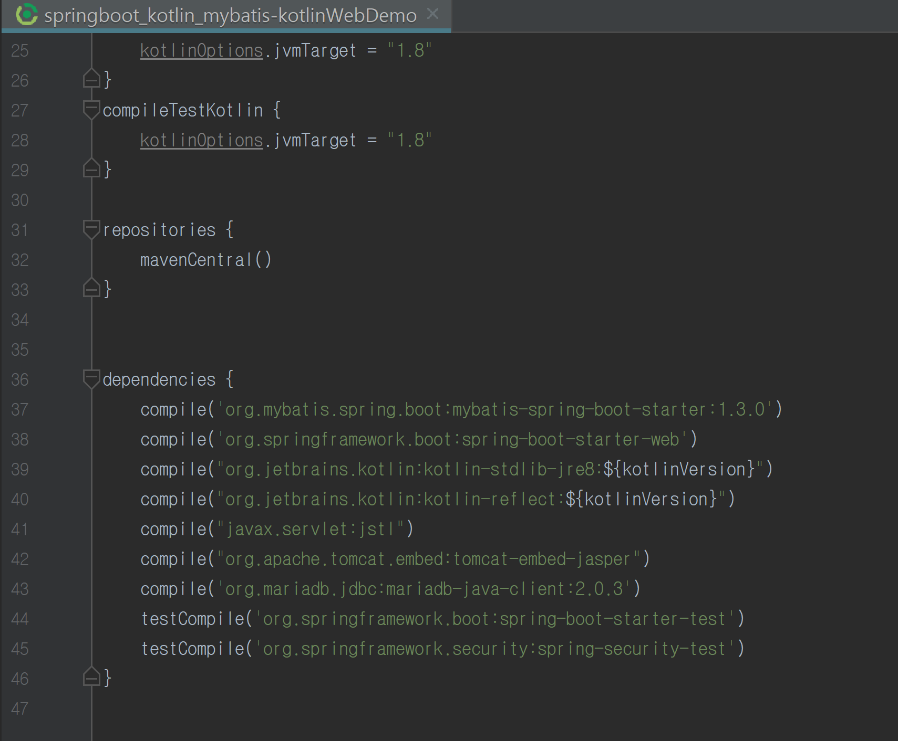
소스구성
Build.Gradle 구성
최초소스 구성

Slide 9
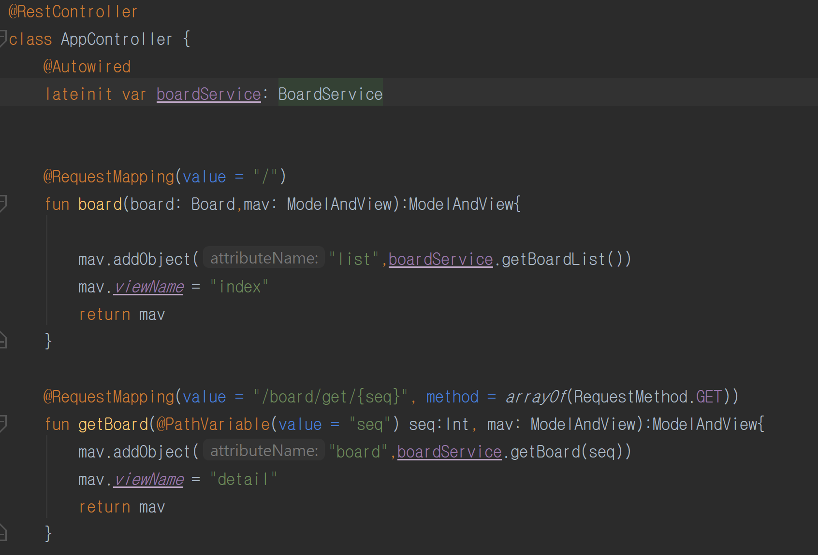
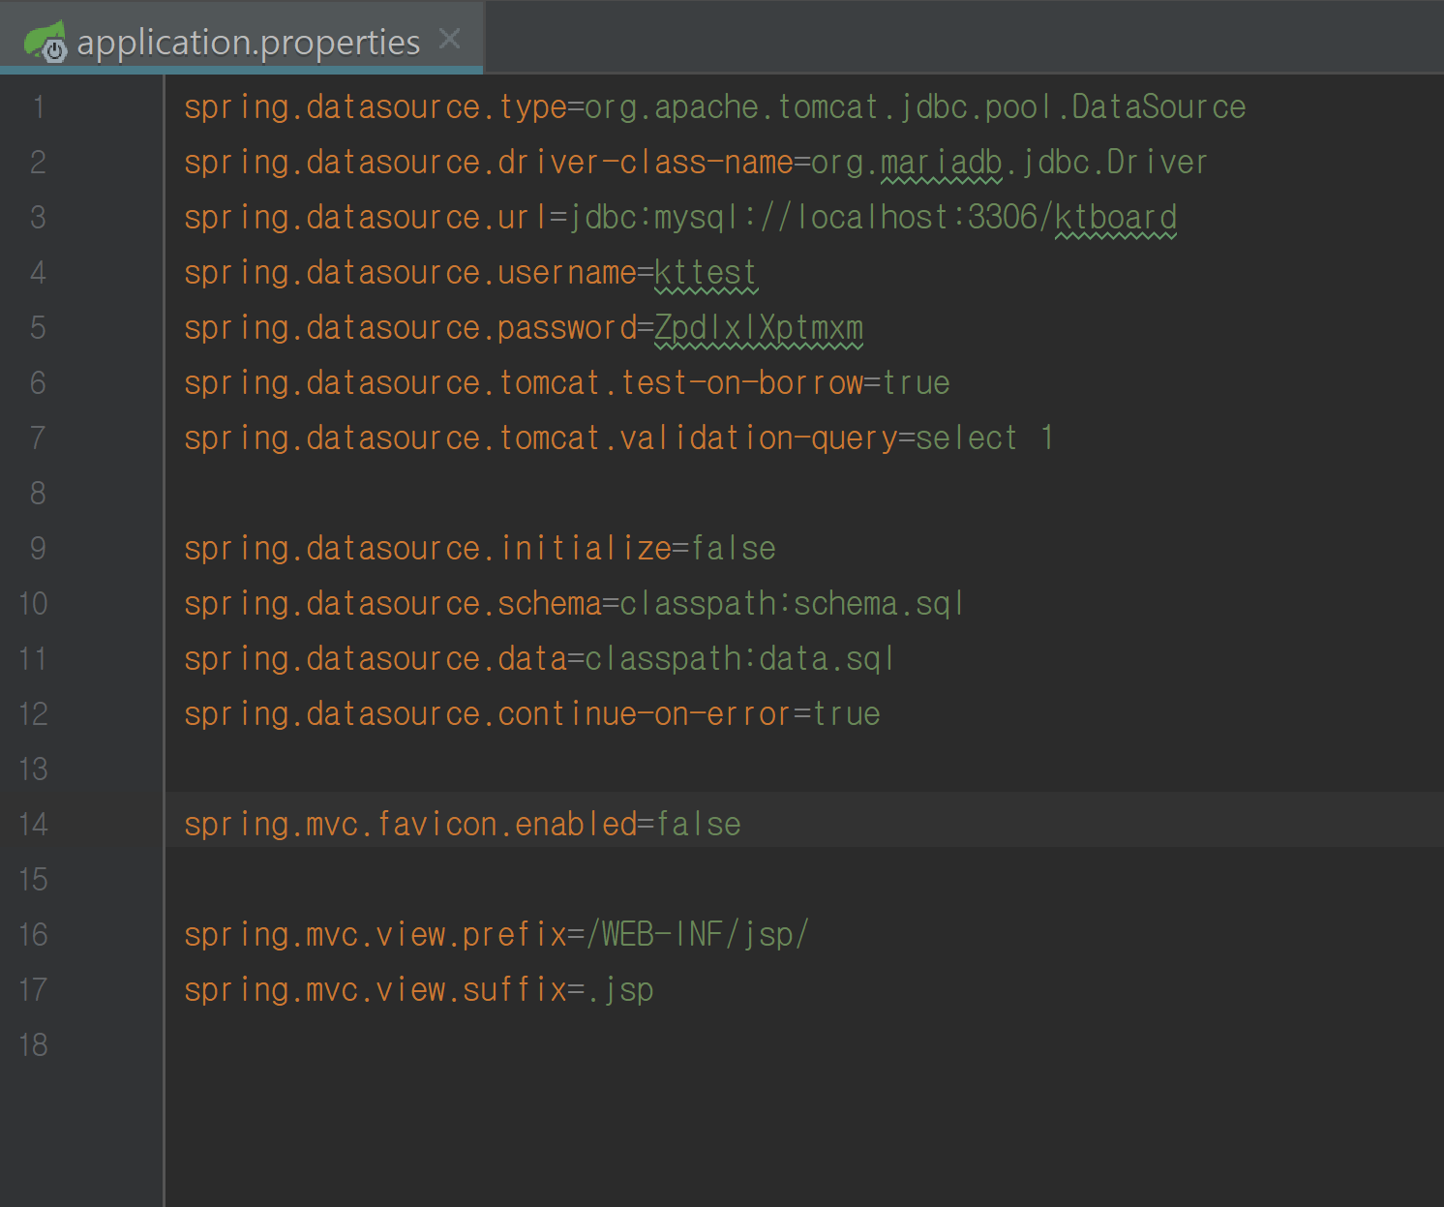
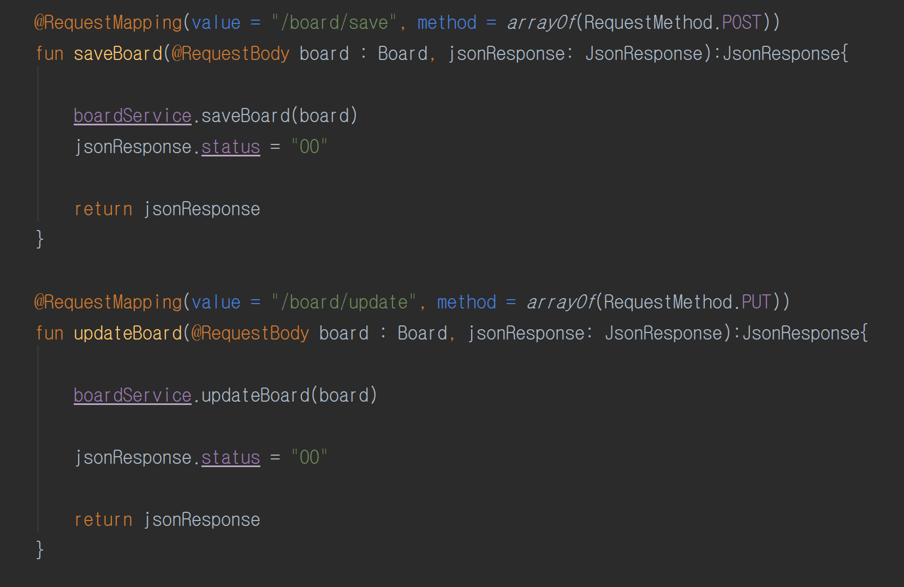
소스구성
AppController구성
RestController
Kotlin
Application.properties 구성
Datasource 구성
Mvc view JSP로 보이도록 셋팅

Slide 10
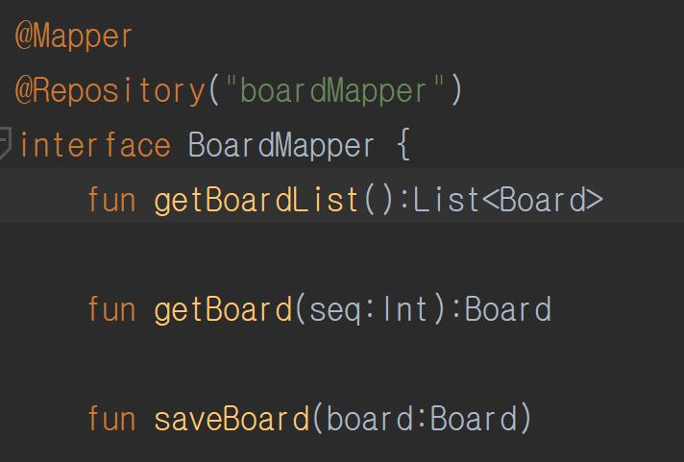
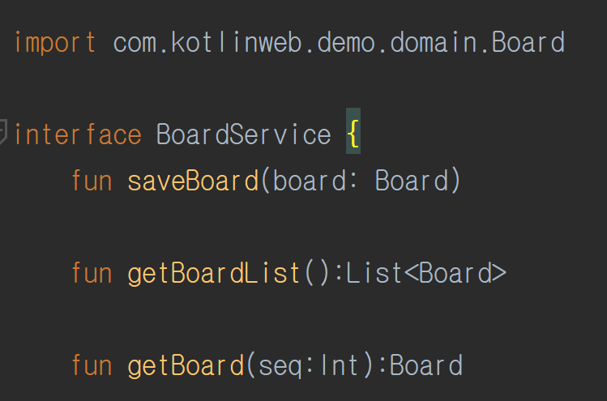
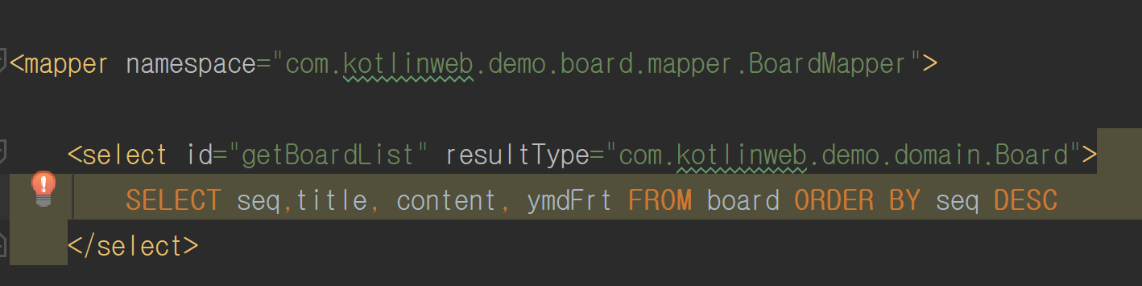
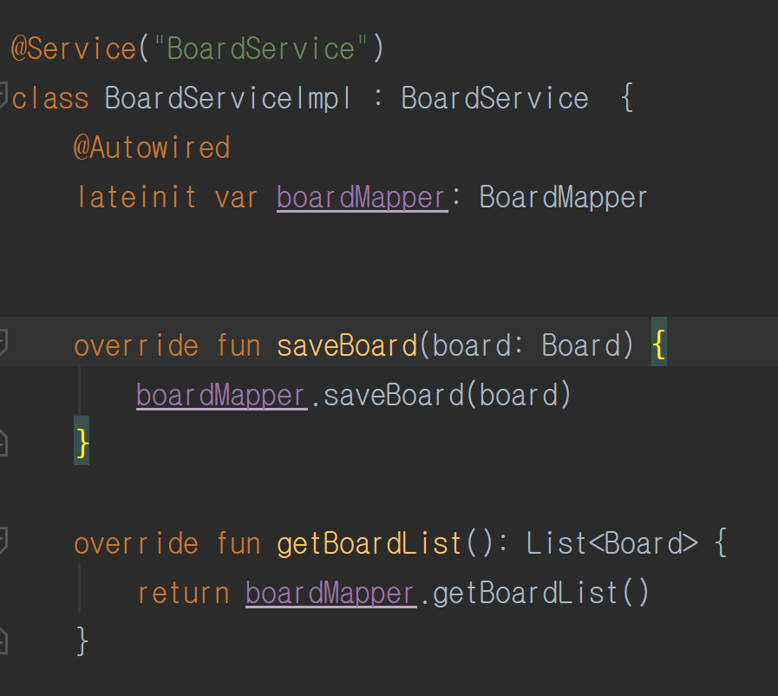
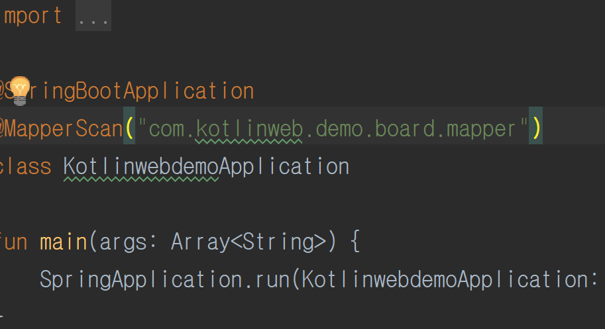
소스구성
myBatis mapper 구성
Mapper SQL 구성
Mapper Scan
Service 단 구성

Slide 11
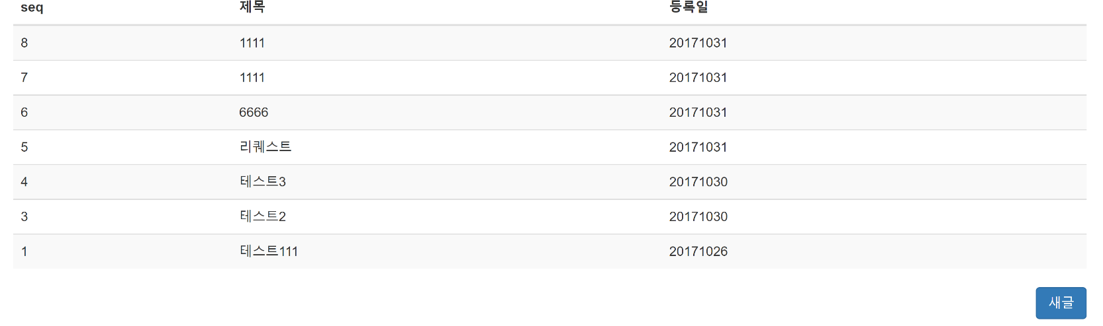
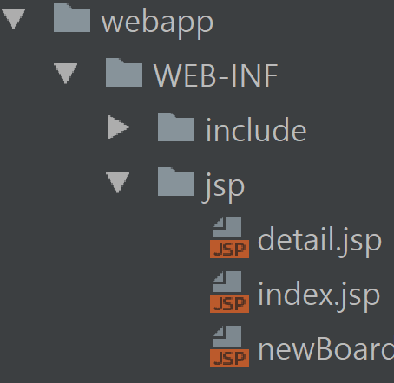
소스구성
구동화면
Jsp view 폴더

Slide 12
시연

Slide 13
느낀점
Springboot 는 spring에 비해 구성이 용이
Gradle 은 maven과 ant의 장점을 취하고, grooby로 구현이 가능하게 하여
동적인 구성이 가능함
Kotlin을 구성을 하여도 Annotation등 의존성 설정이 모두 가능하고, myBatis 같은 spring 이 아닌 외부 프레임워크도 모두 연결이 가능하다.
Resource > template 밑에서 특정 thymeleaf 등의 템플릿의 구성이 용이하나, 기본적으로 jsp를 지원하지 않으므로 관련 컴파일 의존성을 작성해줘야 한다.
내장 embeded tomcat 으로 작동하지 않고, 외부 어플리케이션 서버로 구동할경우 war로 deploy 하기 위해 추가 설정이 필요함.

